Slide 1
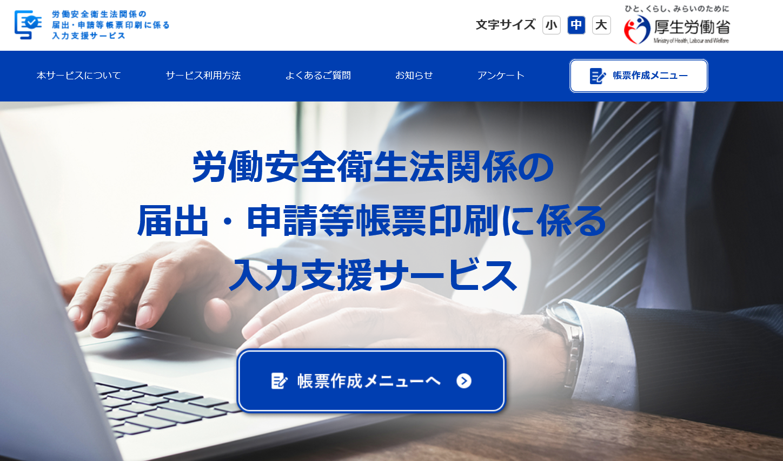
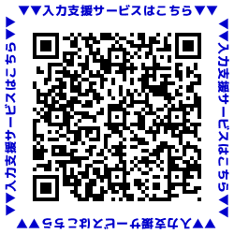
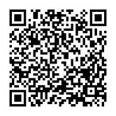

参考資料７
新型コロナウイルス感染症による労働災害も
労働者死傷病報告の提出が必要です。
従業員が新型コロナウイルス感染症により休業された事業者の皆様へ
労働者が就業中に新型コロナウイルス感染症に感染・発症し、休業した場合には、労働者死傷病報告の提出が必要となります。
事業場で働く従業員の皆様が新型コロナウイルス感染症により休業した場合には、遅滞なく、事業場を所轄する労働基準監督署に労働者死傷病報告を提出してください。
※ ご提出の際は、電子申請や郵送の積極的な活用をお願いいたします。
事業者は、以下のような場合には、遅滞なく、労働者死傷病報告を労働基準監督署長に提出しなければなりません。
（労働安全衛生法第100条、労働安全衛生規則第97条）
(1)労働者が労働災害により死亡し、又は休業したとき
(2)労働者が就業中に負傷、窒息又は急性中毒により死亡し、又は休業したとき
(3)労働者が事業場内又はその附属建設物内で負傷、窒息又は急性中毒により死亡し、
又は休業したとき
※ 労働者死傷病報告を提出せず、若しくは、虚偽の報告をした場合は、いわゆる「労災か
くし」として、50万円以下の罰金に処されることがあります。
「労働者死傷病報告はどうやって作成すればいいの？」
労働者死傷病報告は、定められた様式（OCR式帳票）を用いて作成する必要があります。
専用の様式は、最寄りの労働基準監督署で配布しているほか、「労働安全衛生法関係の届出・申請等帳票印刷に係る入力支援サービス」により、インターネット上で簡単に入力し、作成した帳票を印刷することができます。
https://www.chohyo-shien.mhlw.go.jp/
チェックリスト改正に伴い、リンク先、ＱＲコードは差し替え予定
⇒ 新型コロナウイルス感染症による場合の記載例はウラ面参照
～職場における新型コロナウイルス感染症の拡大を防止するために～
チェックリストを活用し、職場における感染拡大防止のための基本的な対策の実施状況についてご確認ください。
https://www.mhlw.go.jp/content/11302000/000622716.pdf#page=36
厚生労働省・都道府県労働局・労働基準監督署

Slide 2
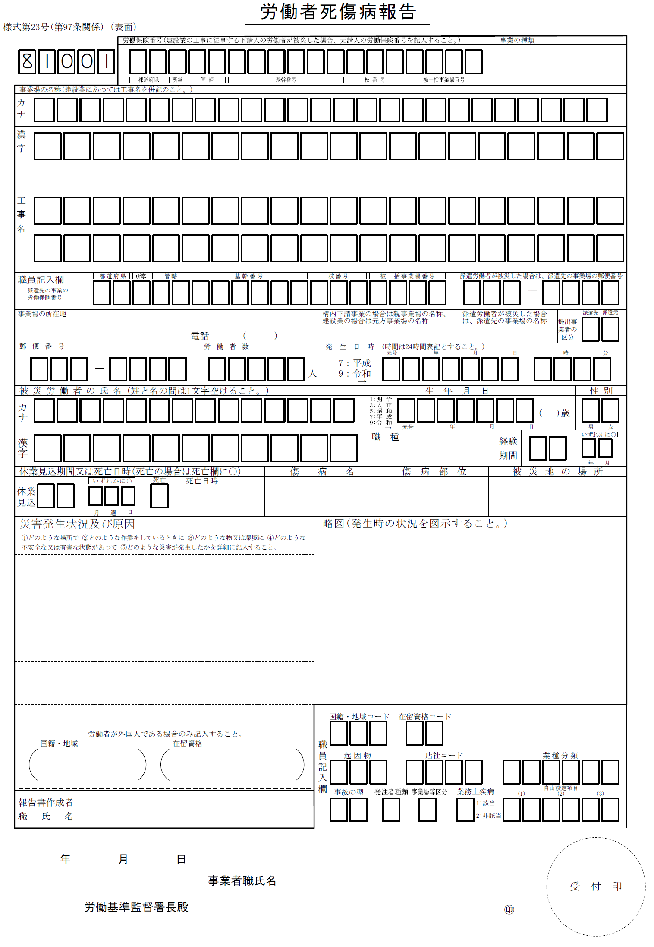
記入例
１
３
１
１
１
１
２
３
４
５
６
０
０
０
０
０
０
０
医療、福祉業
コ
ウ
セ
イ
カ
イ
ロ
ウ
ド
ウ
ビ
ョ
ウ
イ
ン
医
療
法
人
厚
生
会
労
働
病
院
被災者が複数いる場合は、被災者ごとに報告する必要があります。
法人ではなく、
事業場全体の労働者数を記入してください。
陽性判定日ではなく、傷病名に記載した症状が現われた日付を記入してください。
千代田区霞ヶ関○-○-○
０
３
×
×
×
×
▲
▲
▲
▲
１
０
０
×
×
×
×
１
０
０
９
０
２
０
４
０
１
１
５
０
０
ロ
ウ
ド
ウ
タ
ロ
ウ
記載例のとおりに記入してください。
※ 医師の診断結果が記載例と異
なる場合にはその内容を記入
７
０
１
０
１
０
１
32
○
労
働
太
郎
看護師
１
２
○
３
○
新型コロナウイルス感染による肺炎
呼吸器
勤務地内
救急病棟に勤務中、○月○日に救急患者
左記の災害発生状況及び原因以外に記載すべき事項がなければ記載不要です。
感染場所ではなく、傷病名に記載した症状が現われた場所を記入してください。
（後日、ＰＣＲ検査の結果陽性判定）の吸
引処置に当たった看護師に４月１日から発
熱の症状が見られたため、ＰＣＲ検査を実
施したところ、４月２日に陽性判定となり、
感染から発症までの経緯を簡潔に記入してください。
同日から入院したもの。
勤務中は防護衣とマスクを着用していた。
事務長 厚生 太郎
事業場を代表する者など、報告権限を有する方が記入てください。
令
和
２
４
１
０
医療法人 厚生会労働病院
記名・押印に代えて、署名によることができます。
霞ヶ関
病院長 安衛 法子
R2.5

